Slide 1
Prosessoren, programmeringsspråk++
oscarhbj@uio.no

Slide 2
X86-64
X86-64 fra Intel og AMD
Notes:
X86-64 er prosessorarkitekturen som blir brukt i de fleste datamaskiner i dag. Du finner den i de fleste windows baserte datamaskiner og i mange maccer. De apple har i løpet av det siste året gått bort fra x86 til fordel for arm cpuer. Det er slike cpuer som ofte finnes i mobiler og andre små enheter. Disse blir brukt siden de er mere strømgjerrige og har en kombinasjon av sterke og svake kjerner. x86 følger det samme prinsippet som Von Neumann-arkitekturen. Hvor vi har en cpu som kommuniserer med minnet i maskinen for å finne ut hva den skal gjøre.

Slide 3
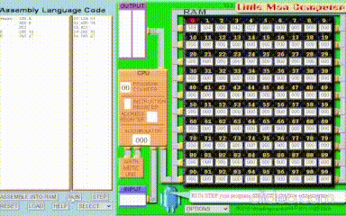
Eksekvering
Utfører kode iløpet av flere klokkesykler.
1 Hent instruksjon i minnet
2 Dekod instruksjon
3 Utfør instruksjon
4 Om aktuelt skriv i minnet
Pipeline
Notes:
Når en datamaskin skal jobbe med data er det ofte mange operasjoner som må gjøres etter hverandre. Dette gjelder alt fra henting i minnet til det å gjøre en instruksjon. Hvis vi ser på LMC datamaskinen vår så må vi bruke en klokkesykel på å hente data fra minnet. Og enda en klokkesykel for gjøre en addisjon med dataen vi hentet fra minnet.
Datamaskinen eksekverer kode i denne rekkefølgen:
1: Hent instruksjonen i minnet
2: Dekod instruksjonen og sett adresse i adresseregisteret samt instruksjon i instruksjonsregisteret.
3: Utfør instruksjon
4: Om nødvendig lagre data fra instruksjon på angitt minneplass.
X86-64 har også noe som heter pipeline. Det er laget for å kunne utføre flere instruksjoner i hurtig rekkefølge av hverandre. Det går ut på at man bruker dekodings delen av prosessoren hele tiden, samt at de andre trinnene som vi nevnte over blir gjort samtidig. Her vil altså datamaskinen hente neste instruksjon samtidig som den dekoder den forrige og utfører instruksjonen før det. (Dette blir tatt bedre senere i dette semesteret)

Slide 4
Eksekvering
Utfører kode iløpet av flere klokkesykler.
1 Hent instruksjon i minnet
2 Dekod instruksjon
3 Utfør instruksjon
4 Om aktuelt skriv i minnet
Pipeline
Notes:
Når en datamaskin skal jobbe med data er det ofte mange operasjoner som må gjøres etter hverandre. Dette gjelder alt fra henting i minnet til det å gjøre en instruksjon. Hvis vi ser på LMC datamaskinen vår så må vi bruke en klokkesykel på å hente data fra minnet. Og enda en klokkesykel for gjøre en addisjon med dataen vi hentet fra minnet.
Datamaskinen eksekverer kode i denne rekkefølgen:
1: Hent instruksjonen i minnet
2: Dekod instruksjonen og sett adresse i adresseregisteret samt instruksjon i instruksjonsregisteret.
3: Utfør instruksjon
4: Om nødvendig lagre data fra instruksjon på angitt minneplass.
X86-64 har også noe som heter pipeline. Det er laget for å kunne utføre flere instruksjoner i hurtig rekkefølge av hverandre. Det går ut på at man bruker dekodings delen av prosessoren hele tiden, samt at de andre trinnene som vi nevnte over blir gjort samtidig. Her vil altså datamaskinen hente neste instruksjon samtidig som den dekoder den forrige og utfører instruksjonen før det. (Dette blir tatt bedre senere i dette semesteret)

Slide 5
RAM –RANDOM ACCESS MEMORY
LMC har 100 ram celler. De er indeksert 0-99
X86-64 kan inneholde opptil 16 Exabyte med data.
Notes:
LMC som vi har jobbet litt med her har 100 celler i minnet hvor vi kan lagre kode/data.
X86-64 arkitekturen kan teoretisk sett inneholde 16 exabyte med minne. Det tilsvarer 17 000 000 TB. Det er imidlertid implementasjonen av x86 og minnekontrollerene som ofte gjør at vi ikke kan ha så mye RAM. Teoretisk kan vi altså ha 2^64 celler i x86-64 arkitekturen, hvor hver celle inneholder en byte=8bit.

Slide 6
RISC vs CISC
CISC- Complex instruction set computer
RISC- Reduced instruction set computer
Notes:
CISC står for complex instruction set computer. Disse datamaskinene inneholder veldig mange forskjellige instruksjoner og kan derfor regne de ut veldig raskt. Disse instruksjonene kan være veldig kompiserte og regne ut blant annet x* (log2 y +1) .
X86 er en CISC prosessor.
RISC derimot har færre instruksjoner. LMC er en Risc maskin som har veldig få komandoer. Fordelen ved risc arkitekturen er at datamaskinene er veldig raske på de små dataopperasjonene de utfører.
Bildet under viser først python kode hvor vi legger til 1 i en minnecelle. Under der så har vi hvilke koder det blir for x86-64. mens til høyere har vi hva det ville blitt i lmc.

Slide 7
Kodespråk
Maskinkode : 1 generasjon 1945-55
Assemblerkode: 2 generasjon
Fortran Cobol Basic: 3 generasjon 1955-65
C,C++ 1965-80
Python Perl Ruby 4 generasjon. 1980-90
Notes:
Kodespråk
Maskinkode er det vi ofte kaller for førstegenrasjons språk. Den er meget effektiv for maskinen, men det er også lett for koderen å gjøre flere feil i koden. Man kan blant annet skrive feil adresse, feil instruksjonskode, ødelegge instruksjoner med å overskrive de, og prøve å utføre data som instruksjoner.
Assemblerkode regnes som andre genrasjon. Her slipper man å huske kodene for de forskjellige kommandoene, samt adresser håndteres automatisk av datamaskinen. Ulemper ved assemblerkode er at det ikke er noen feilskjekking eller begrensinger på hva en har lov til.
Den tredje genrasjonen med språk brakte med seg mye godt. De introduserte oss til arrayer, setninger og funksjoner. Samt at det ble mere struktur i koden.
Problemer med disse språkene var at de ikke sjekket grenser. Parametere hadde ingen krav til dataen som ble sendt. De hadde også litt rare og unødvendige funksjoner.
C,C++ Scheme Simula og andre språk kom i 1965-1980.
Disse språkene var lettere å forstå, de sjekket grenser og de droppet noen funksjoner som ikke var så gode. Blant annet goto ble droppet. Her fikk vi også spesialiserte programmer. Ulemper her var at mange nye språk var tregere.
Python er i 4 generasjon. Det er mere fleksibelt og lett for programmereren. Det sjekker ulovligheter (under kjøring) samt at de var raske for å lage programmer. De var dessverre enda tregere enn forrige genrasjon.

Slide 8
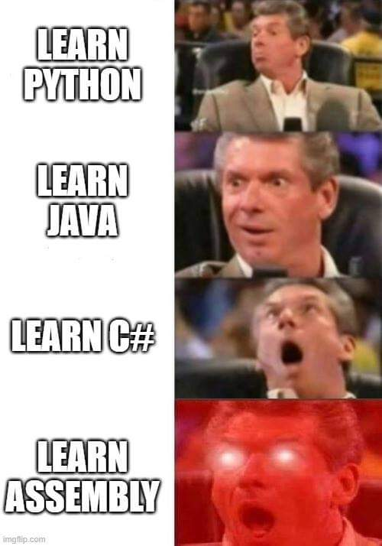
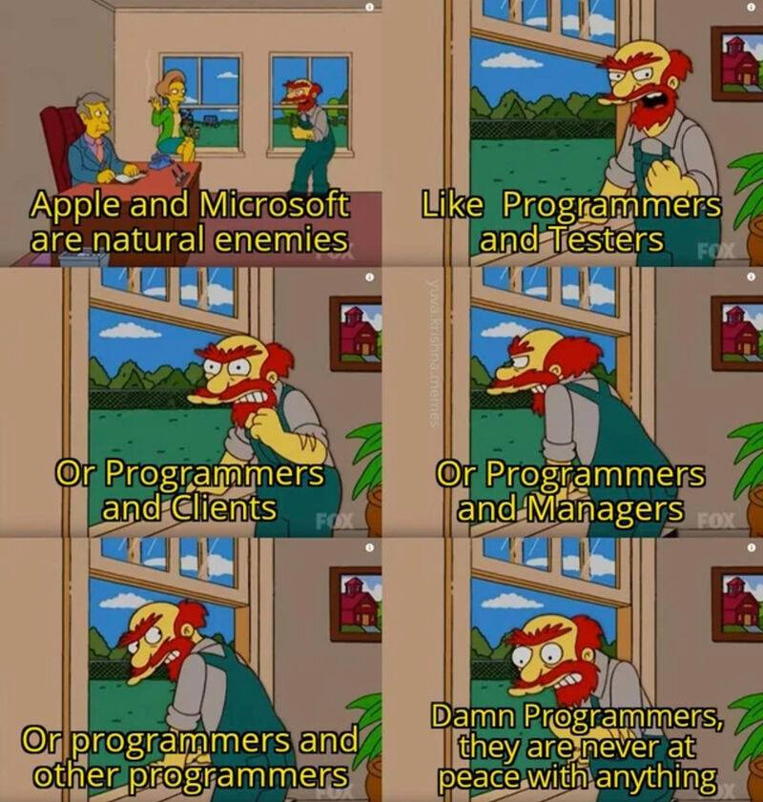
memes

